Slide 1
Временна комисия за проучване на всички факти и обстоятелства, свързани със замърсяването на атмосферния въздух и за отпадъците в Община Русе ©Любомир Владимиров Владимиров ©ЕКОЛОГИЧЕН КАДАСТЪР НА ОБЩИНА РУСЕ (ПРОЕКТ) ЕТАП I. Анализ на резултати от измерване на замърсяването на атмосферния въздух в автоматична измервателна станция „ВЪЗРАЖДАНЕ” ДОКЛАД Русе 2020

Slide 2
ЦЕЛ И ЗАДАЧИ Цел на проекта е да се създаде система за управление на качеството на атмосферния въздух на територията на Община Русе - локална система за многостепенно управление в Европейския съюз. Временната комисия по чистотата на атмосферния въздух възприе план за работа по създаването на екологичен кадастър на Община - Русе . Планът изисква решаване на четири основни задачи: 1. Създаване и поддържане на екологичен кадастър на Община - Русе, включващ: •кадастър на източници на замърсяване на атмосферния въздух; •кадастър на замърсители по видове; •режими на функциониране на източниците на замърсители; •показатели за емисии на замърсители по източници и кадастрално разположение; •концентрации на замърсители в атмосферния въздух по териториално разпределение в Община - Русе; •картографиране на разпространението на замърсителите на територията на Община - Русе. 2. Оценка на риска за заболеваемост на населението и риска за промени в природната среда. 3. Прогнозиране на степента на възможните вреди в околната среда и сред населението. 4. Създаване и поддържане на база данни за вероятно трансгранично замърсяване на атмосферния въздух.

Slide 3
Задачите, които могат да се решат с екологичния кадастър са: 1. Да се документират в единна система местоположението, границите, интензитета на емисиите на вредни вещества от битови, индустриални, транспортни и други икономически дейности съгласно Класификатора на икономическите дейности от 2008 г.. 2. Да се документират концентрациите на замърсители в атмосферния въздух в кварталите на Русе, с отчитане на предназначение на териториите, разкритите източници на замърсяване и начин на трайно ползване на земите; 3. Създаване и водене на регистър на източниците на замърсяване, на емисиите и концентрациите на вредни вещества в атмосферния въздух; 4. Установяване на зависимостите между емисиите и концентрациите на вредни вещества между източници с икономически дейности съгласно КИД 2008 и територии на жилищно застрояване и обитаване в Русе; 5. Разкриване на вероятни зависимости „причини - следствия” на замърсяванията на атмосферния въздух в Русе; 6. Създаване и поддържане на специализирани екологични карти, със съответстващи им регистри и информационна база. Със специализираните карти и регистри да се осигурява информация за: а) ползване от населението и от управлението на териториите на Община - Русе; б) издаване на разрешения за изработване на подробни устройствени планове и влизане в сила на заповеди за одобряване на подробни устройствени планове за физическа инфраструктура в Община - Русе; в) предварителни (прединвестиционни) и обемно - устройствени проучвания и изработване на инвестиционни проекти; г) свързване с информационните системи на кадастъра на България. 7. Предоставяне на информация на Общинското управление, устройственото планиране и инвестиционното проектиране. .

Slide 4
СРАВНЯВАНЕТО С НОРМИТЕ ЗА ЗАМЪРСЯВАНЕ НА АТМОСФЕРНИЯ ВЪЗДУХ, КОЕТО СЕ ПРАВИ В НАСТОЯЩЕТО ИЗСЛЕДВАНЕ, Е ПО ДВА НАЧИНА: 1) УСЛОВНО СРАВНЕНИЕ - Прави се когато на графики с показател за едно осредняване се включват и данни за нормата при друго осредняване. Например съпоставка на резултати със средночасово осредняване спрямо резултати със средноденонощно осредняване. Целта е нормата, съгласно осредняване по Наредба №12, да служи като определен ориентир, а не като критерий за оценка на съответствията. Идеята е като се анализира средночасовото замърсяване да се има предвид, че нормирането е за средноденонощно замърсяване и че средночасовото участва във формирането на средноденонощното осредняване. Практиката ни в изследване на трансграничните замърсявания показа, че този начин е подходящ понеже резултатите от едното осредняване подсказват и ориентират към другото. С други думи, придобива се представа за потенциалното влияние на замърсяването при едно осредняване към замърсяването при друго осредняване. Подходящо е едните осреднявания да се имат предвид и да се съобразяват при анализиране на резултатите от другите осреднявания. 2) ОЦЕНКА НА СЪОТВЕТСТВИЕТО СПРЯМО НОРМИТЕ И НАЧИНИТЕ НА ОСРЕДНЯВАНЕ ПО НАРЕДБА №12 Прави се съпоставка на денонощни концентрации с денонощни норми, средночасови концентрации със средночасови норми и т.н. .

Slide 5
1. МЕТОДИКА ЗА ОБРАБОТКА И АНАЛИЗ НА РЕЗУЛТАТИ ОТ ИЗМЕРВАНИЯ В АВТОМАТИЧНА ИЗМЕРВАТЕЛНА СТАНЦИЯ „ВЪЗРАЖДАНЕ” Целта на анализа е да се предостави на членовете на Временната комисия по чистотата на въздуха, на Общински съвет на Община - Русе и на русенската общественост максимално пълна и обективно обработена информация за замърсяването на атмосферния въздух. Резултатите от анализа ще бъдат използвани за съставяне на кадастър „Имисии” на Екологичния кадастър на Община - Русе. Данните за анализа са резултати от измервания на Автоматична измервателна станция „Възраждане” на Изпълнителната агенция по околната среда. Изходните данни са осигурени от народните представители Крум Зарков и Георги Стоилов. Те са внесени по официален път в Община - Русе. Представени ми бяха с писмо №421/29.4.2020 г. от Общински съвет - Русе, подписано от председателя на Временната комисия по чистотата на атмосферния въздух г-н Дауд Ибрям. Обект на анализа са седем замърсителя на атмосферния въздух: 1. серен диоксид; 2. азотен диоксид; 3. азотен оксиди; 4. въглероден оксид; 5. озон; 6. фини прахови частици ФПЧ10; 7. фини прахови частици ФПЧ2.5.

Slide 6
Използвани са седем основни показателя на замърсителите: •максимални средночасови концентрации; •средночасови концентрации; •максималните средноденонощни концентрации; •средноденонощни концентрации ; •средномесечни концентрации; •средногодишни концентрации, изчислени за съпоставимост, въз основа на: а) средночасовите, б) средноденонощните и в) средномесечните концентрации, като са използвани статистическите им разпределения; • време на възникване на максималните средночасови и максималните средноденощни концентрации. Концентрациите са анализирани, като случайни величини с непрекъснат характер. Времената на появяване на максималните средночасови концентрации са възприети като дискретни случайни величини. Обработени са над 220 000 данни от измерванията като едномерни, двумерни и тримерни съвкупности. Средночасовите, средноденонощните, средномесечните и средногодишните концентрации се анализират във функция на времето. Поради това се използват два времеви показатели. Първият показател са динамичните статистически редове на средночасовите, средноденонощните и средногодишните концентрации, които отразяват изменението по часове, месеци и по години. Вторият показател на изменението във времето е трендът, който описва динамичните редове с регресионни модели и илюстрира общите тенденции. Спазени са изискванията на Наредба №12 за обобщаване на данните и статистическите параметри.

Slide 7
3. ЗАМЪРСЯВАНЕ СЪС СЕРЕН ДИОКСИД Най-чести източници на емисии на серен диоксид са от изгаряне на изкопаеми горива, съдържащи сяра - въглища и нефт. Антропогенното замърсяване със сяра надвишава два пъти природното. Повечето серен диоксид във въздуха се дължи преди всичко на изгарянето на въглища и нефт в топлоцентрали и електроцентрали. Емитира се и от влакове, кораби и двигатели, които са на гориво с високо съдържание на сяра. При постъпване в атмосферата серният диоксид претърпява редица химически превръщания. Анализът на динамичните редове показва, че: 1) Максималните средночасови концентрации са много по-малки от нормата за опазване на човешкото здраве - 350 μm/m³. 2) Нормата за опазване на природните екосистеми 20 μm/m³ се превишава през зимните месеци многократно, като продължителността на превишаванията достига до 3-5 дена. През 2017 и 2019 г. превишаванията са най-чести.

Slide 8
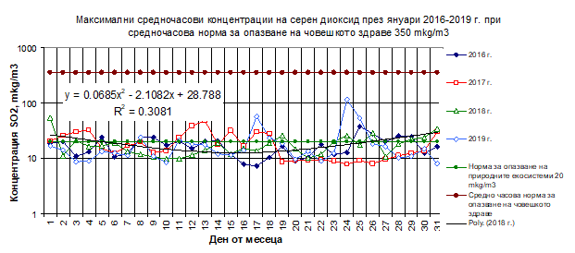
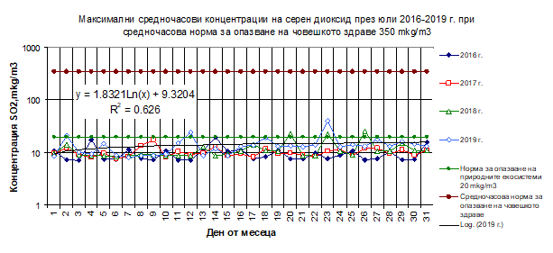
ДИНАМИЧНИ РЕДОВЕ Фиг. 3.1. Динамични редове на максималните средночасови концентрации на серен диоксид през януари 2016-2019 г. Фиг. 3.2. Динамични редове на максималните средночасови концентрации на серен диоксид през юли 2016-2019г.

Slide 9
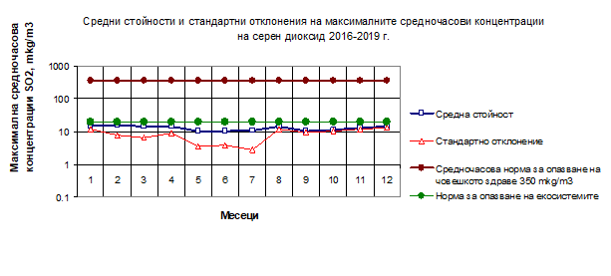
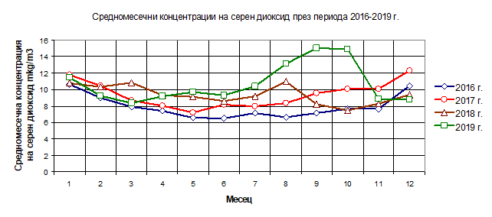
Фиг. 3.5 Средни стойности и стандартни отклонения на максималните средночасови концентрации на серен диоксид по месеци 2016-2019 г. Фиг. 3.6. Средномесечни концентрации на серен диоксид през периода 2016-2019 г

Slide 10
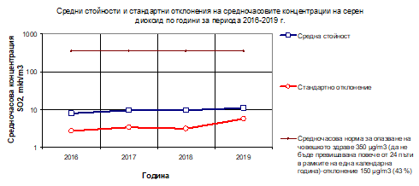
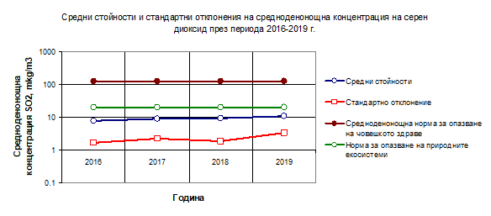
ОЦЕНКА НА СЪОТВЕТСТВИЯТА НА КОНЦЕНТРАЦИИТЕ НА СЕРЕН ДИОКСИД СРЕДНОЧАСОВАТА НОРМА ЗА ОПАЗВАНЕ НА ЧОВЕШКОТО ЗДРАВЕ Е СПАЗЕНА! СРЕДНОДЕНОНОЩНАТА НОРМА ЗА ОПАЗВАНЕ НА ЧОВЕШКОТО ЗДРАВЕ Е СПАЗЕНА!

Slide 11
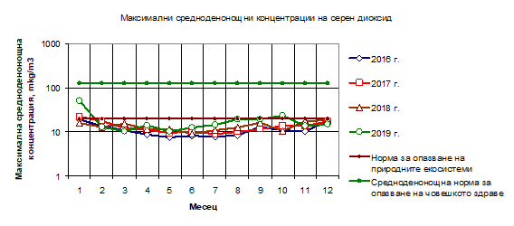
НОРМАТА ЗА ОПАЗВАНЕ НА ПРИРОДНИТЕ ЕКОСИСТЕМИ Е СПАЗЕНА С ИЗКЛЮЧЕНИЕ НА ЯНУАРИ И ОКТОМВРИ 2019 Максималните стойности са от порядъка на средночасовите и средноденонощните. Вижда се, че са също около пет пъти по-ниски. Установява се незначително нарастване на концентрациите през 2019 г. спрямо предходните. Нарастването е от порядъка на 2-2.5 µg/m3 например спрямо 2018 г.. Нарастването отнесено към нормата от 350 µg/m3 за средночасовите и 125 µg/m3 за средноденонощните е незначително. Нормата за опазване на природните екосистеми при замърсяване със серен диоксид, както вече бе отбелязано, е 20 µg/m3. Тази норма се превишава частично във функция на времето. Потвърждава се и от илюстрациите в приложение П1. Серен диоксид. Там са изложени и други графични сравнения. Те потвърждават превишаването на тази норма за природни екосистеми. Има се предвид сравнения както със средночасовите, така и на средноденонощните норми. Известно отклонение се установява през 2019 г.

Slide 12
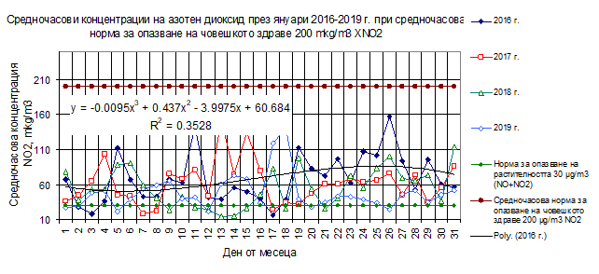
4. ЗАМЪРСЯВАНЕ С АЗОТЕН ДИОКСИД Азотният монооксид (NO) и азотният диоксид (NO₂) са двата основни азотни оксиди, свързани с източници и процеси на горене. Атмосферните им концентрации се променят. Общата им концентрация (NO и NO₂) в гъсто населените градски райони може да се окаже по-висока от 500 μg/m³. Азотната киселина (HONO) е замърсител на атмосферния въздух на открито в околната среда и на закрито, в помещения. Получава се от взаимодействие на азотен диоксид с вода. Азотният монооксид се окислява на въздуха, за да се образува азотен диоксид. Азотният диоксид съществува във въздуха в газообразна форма. Той е летлив, червеникаво - кафяв на цвят и по-тежък от въздуха. Има специфична остра миризма. Забелязва се при концентрация от 188 μg/m³. Азотният диоксид е силен окислител, с корозивно действие и е слабо разтворим във вода. ДИНАМИЧНИ РЕДОВЕ

Slide 13
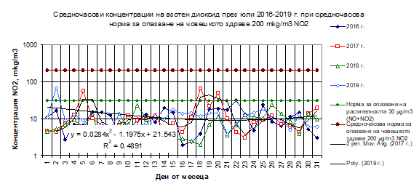
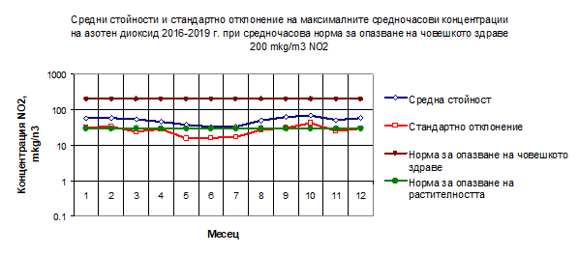
Фиг. 4.2. Максимални средночасови концентрации на азотен диоксид през юли 2016-2019 г. Текущите стойности са по-малки от нормата за човешкото здраве. През януари, който е месец от отоплителния период, концентрацията е по-висока в сравнение с юли. Това важи и за останалите месеци през периода ноември - март, когато интензивно се използват отоплителни уреди.

Slide 14
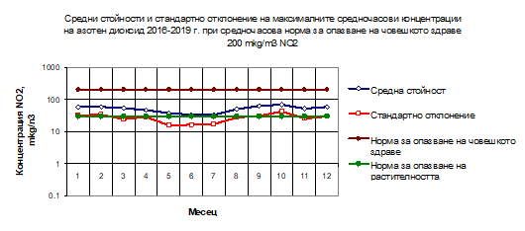
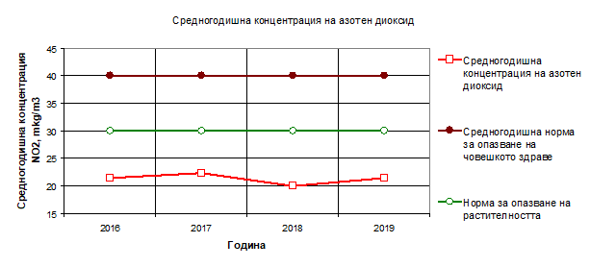
СРЕДНОЧАСОВАТА НОРМА ЗА ОПАЗВАНЕ НА ЧОВЕШКОТО ЗДРАВЕ Е СПАЗЕНА! СРЕДНОДЕНОНОЩНАТА НОРМА ЗА ОПАЗВАНЕ НА ЧОВЕШКОТО ЗДРАВЕ Е СПАЗЕНА!

Slide 15
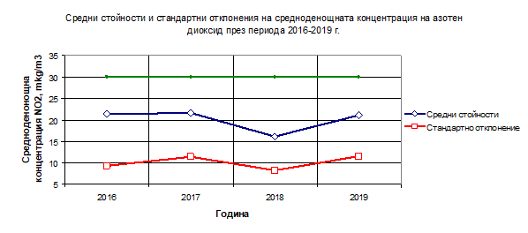
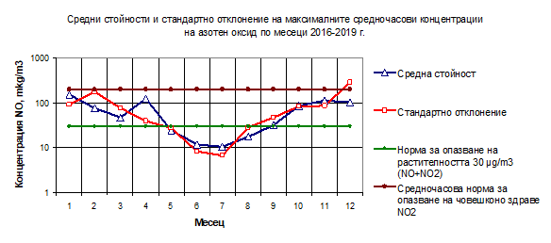
СРЕДНОЧАСОВАТА НОРМА ЗА ОПАЗВАНЕ НА ЧОВЕШКОТО ЗДРАВЕ Е СПАЗЕНА! ОЦЕНКА НА СЪОТВЕТСТВИЯТА НА КОНЦЕНТРАЦИИТЕ НА АЗОТЕН МОНООКСИД СРЕДНОЧАСОВАТА НОРМА ЗА ОПАЗВАНЕ НА ЧОВЕШКОТО ЗДРАВЕ ЗА АЗОТЕН ДИОКСИД Е СПАЗЕНА!

Slide 16
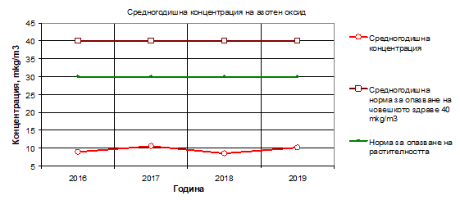
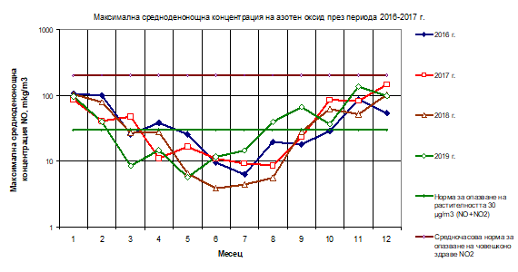
СРЕДНОГОДИШНАТА НОРМА ЗА ОПАЗВАНЕ НА ЧОВЕШКОТО ЗДРАВЕ ЗА АЗОТЕН ДИОКСИД Е СПАЗЕНА! НОРМАТА ЗА ОПАЗВАНЕ НА РАСТИТЕЛНОСТТА Е СПАЗЕНА (NO+NO₂) ПРЕЗ ЛЕТНИТЕ МЕСЕЦИ И НЕ Е СПАЗЕНА ПРЕЗ ЕСЕНТА И ЗИМАТА!

Slide 17
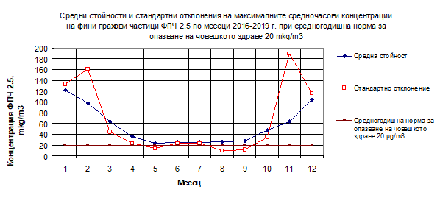
5. ЗАМЪРСЯВАНЕ С ФИНИ ПРАХОВИ ЧАСТИЦИ ФПЧ2.5 Фините прахове са смес на твърди и течни частици във въздуха. Съкратено на кирилица се отбелязват с ФПЧ, а на латиница с РМ . В опазването от действието на фините прахови частици се използват редица термини, тъй като трябва да се отчита сложният състав и пряката зависимост на експозицията и дозите на въздействие от размера на частиците. Част от тях са свързани с вземане на проби от замърсения въздух и съответно аналитичните методи за изследване на концентрациите. Други термини са ориентирани спрямо локализацията на задържане на праховите частици в човешкия организъм - вдишваните частици проникват през горните дихателни пътища (през носа и устата) или вдишваните частици се задържат в крайните части на дихателния тракт. Трета група термини отразяват физиологичните прояви. Фиг. 5.3. Средни стойности и стандартно отклонение на максималните средночасови концентрации на фини прахови частици ФПЧ2.5 по месеци 2016-2019 г.

Slide 18
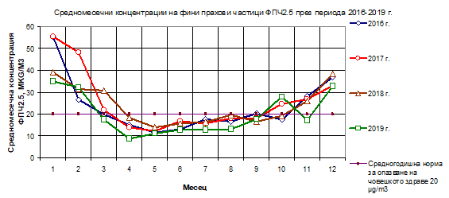
Праховите частици с размер от 0,1 до 1μm витаят в атмосферата в продължение на дни и седмици и твърде често се пренасят по въздуха на големи разстояния през държавните граници. РМ_{2,5} е вдишваната част на суспендираните частици, която прониква в нелинеарната област на дихателните пътища у лица от групите с висок риск - деца и възрастни с бронхиални заболявания. Първичните прахови частици и газообразните прекурсори се генерират в антропогенни и природни източници. Антропогенни източници са бензиновите и дизеловите двигатели с вътрешно горене, твърдите горива в битовия сектор и в индустрията, строителството, добиването на полезни изкопаеми, производството на цимент, керамика, топенето и леенето на метали и др. Вторичните прахови частици се образуват в резултат на химични реакции на газообразни замърсяващи вещества. Фиг. 5.7. Средномесечни концентрации на фини прахови частици ФПЧ2.5 през периода 2016-2019 г.

Slide 19
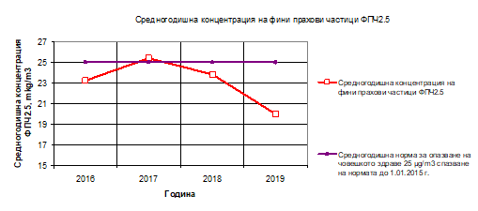
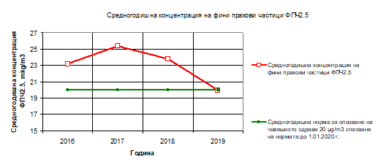
. СРЕДНОГОДИШНА ТА НОРМА ЗА ОПАЗВАНЕ НА ЧОВЕШКОТО ЗДРАВЕ Е СПАЗЕНА С ИЗКЛЮЧЕНИЕ НА 2017 Г.! СРЕДНОГОДИШНАТА НОРМА ЗА ОПАЗВАНЕ НА ЧОВЕШКОТО ЗДРАВЕ Е СПАЗЕНА ПРЕЗ 2019 Г. И НЕ Е СПАЗЕНА ПРЕЗ 2016, 2017 И 2018 Г.!

Slide 20
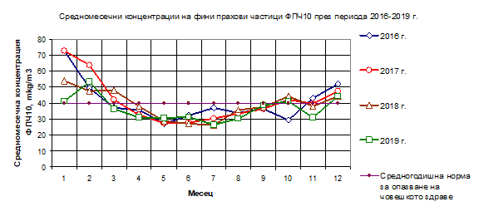
6. ЗАМЪРСЯВАНЕ С ФИНИ ПРАХОВИ ЧАСТИЦИ ФПЧ10 В таблица 6.1 са дадени линейни графики на изменението на средномесечни концентрации и съотношението към средногодишната норма за опазване на човешкото здраве. По-чести и с голяма продължителност са превишаванията през ноември, декември, януари и февруари. Регламентирани са две норми за опазване на човешкото здраве. Първата норма е средноденонощната норма, която е 50 g/m3, която не трябва да се превишава 35 пъти в една календарна година. Допуска се 50% отклонение. Втората норма е средногодишна. Тя е 40 g/m3 и се допуска 20% отклонение. Фиг. 6.2. Средномесечни концентрации на фини прахови частици ФПЧ10 през периода 2016-2019 г.

Slide 21
7. ЗАМЪРСЯВАНЕ С ВЪГЛЕРОДЕН ОКСИД Въглеродният монооксид (СО), наричан също въглероден оксид или въглероден окис, е газ без цвят и мирис. По-лек е от въздуха. Въглеродният оксид е продукт от непълно изгаряне на съдържащи въглерод вещества - при липса на достатъчно кислород, необходим за пълното окисление до въглероден диоксид (CO2). При висока концентрация газът е опасен за хората и животните. Произвежда в малки количества при нормален метаболизъм на животните и се смята, че има обичайни биологични функции. Въглеродният оксид се поема чрез дишането и достига до кръвообръщението чрез газообмена в белите дробове. Вдишването на достатъчно голямо количество въглероден оксид води до задушаване и може да причини смърт. Наличието на въглероден оксид във въздуха е трудно доловимо от човек, тъй като газът няма цвят и миризма. Източници на въглероден оксид могат да бъдат всякакви отоплителни уреди, поставени на непроветриво място - газови уреди, камини, печки на дърва,. Среща се в изгорелите газове от автомобили; в цигарения дим, където могат да бъдат установени високи концентрации ДИНАМИЧНИ РЕДОВЕ Изменението на въглеродния оксид е динамичен процес. Това се вижда от фиг. 7.1 и 7.2. През месец януари отделни превишавания над средната стойност са малко и то предимно през 2016 и 2017 г. Не се установяват превишавания на нормата. В сравнение с другите замърсители като серен диоксид, азотен диоксид и азотен монооксид, фини прахови частици ФПЧ2.5 И ФПЧ10, променливостта на максималните средночасови концентрации на въглеродния оксид са значително по-малки.

Slide 22
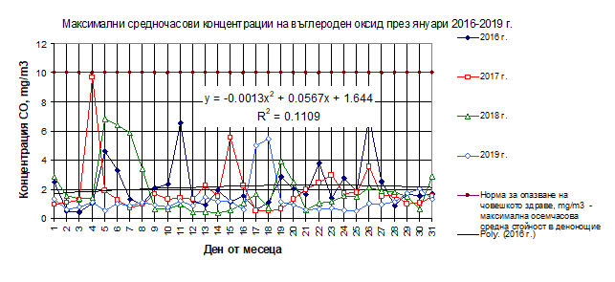
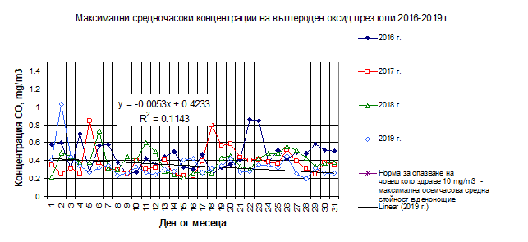
. Фиг. 7.1. Максимални средночасови концентрации на въглероден оксид през януари 2016-2019 г. при норма за опазване на човешкото здраве 10 mg/m3 - максимална осемчасова средна стойност в денонощие Фиг. 7.2. Максимални средночасови концентрации на въглероден оксид през юли 2016-2019 г. при норма за опазване на човешкото здраве 10 mg/m3 - максимална осемчасова средна стойност в денонощие

Slide 23
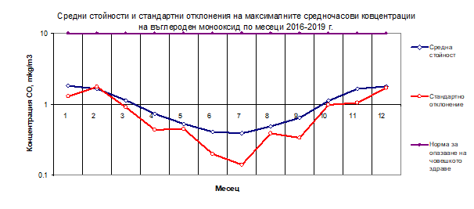
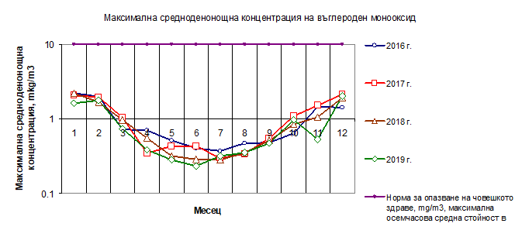
. НОРМАТА ЗА ОПАЗВАНЕ НА ЧОВЕШКОТО ЗДРАВЕ Е СПАЗЕНА! НОРМАТА ЗА ОПАЗВАНЕ НА ЧОВЕШКОТО ЗДРАВЕ Е СПАЗЕНА

Slide 24
8. ЗАМЪРСЯВАНЕ С ОЗОН Озонът (О₃) е форма на съществуване на кислорода в атмосферата. В приземния слой кислородът е практически само под формата на молекули. В много малки количества молекулите се разпадат до атоми. Бързо протича обратно съединение на атомите в молекули. Поради това концентрацията на атомите на кислорода в тропосферата е много малка. Под действие на космическите и ултравиолетови лъчения в стратосферата молекулите на кислорода се дисасоциират на два атома кислород. Те участват в образуването на атмосферния озон. С увеличаване на височината в атмосферата ултравиолетовите лъчения са по-интезивни и поради това съдържанието на озон се увеличава. Озонът е силен окислител. Може да реагира с широк спектър от клетъчни компоненти и биологични материали. Влияе на тъканите на дихателните пътища или на белите дробове. Озонът е с висока реактивност. Поразява белодробните тъкани. На клетъчно ниво предизвиква редица увреждания. В мембраните белтъчините се окисляват. Анализът на графиките на динамичните редове показва, че през януари няма превишавания на нормата от 120 µg/m³. Отделни превишавания се установяват през юли. Това е очаквано, тъй като през летните месеци концентрацията на озон се повишава. Поради това са и нормите за растителността, които са ориентиране за лятото.

Slide 25
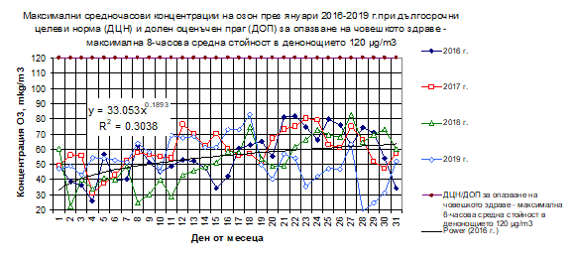
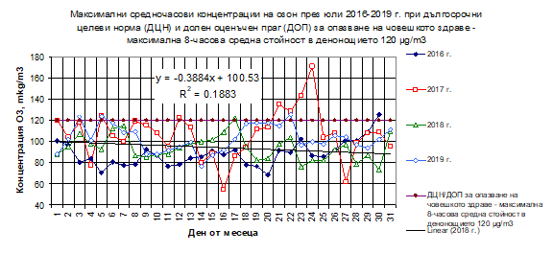
. Фиг. 43. Динамични редове на максимални средночасови концентрации на озон през януари 2016-2019 г. В следващата стъпка на анализа графично са построени динамичните редове. При анализа на концентрациите на озон като норми са приети дългосрочните целеви норми (ДЦН) и долни оценъчни прагове (ДОП) за опазване на човешкото здраве. ДЦН/ДОП се определят като максимална 8-часова средна стойност в рамките на денонощието - 120 µg/m³. Фиг. 44. Динамични редове на максимални средночасови концентрации на озон през юли 2016-2019 г

Slide 26
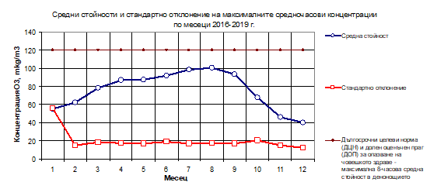
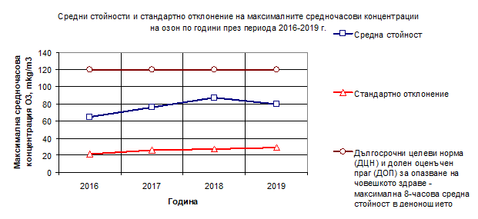
. ДЪЛГОСРОЧНАТА ЦЕЛЕВА НОРМА /ДОЛЕН ОЦЕНЪЧЕН ПРАГ ЗА ОПАЗВАНЕ НА ЧОВЕШКОТО ЗДРАВЕ Е СПАЗЕНА! ДЪЛГОСРОЧНАТА ЦЕЛЕВА НОРМА /ДОЛЕН ОЦЕНЪЧЕН ПРАГ ЗА ОПАЗВАНЕ НА ЧОВЕШКОТО ЗДРАВЕ Е СПАЗЕНА!

Slide 27
9. ВРЕМЕ НА ПОЯВЯВАНЕ НА МАКСИМАЛНИТЕ СРЕДНОЧАСОВИ КОНЦЕНТРАЦИИ Времето на появяване на максималните средночасони концентрации в базата данни, предоставена от Изпълнителната агенция по околната среда, е като дискретна случайна величина. Установените след обработка на данните резултати са дадени в таблица 9.1, 9.2 и 9.3. Прави впечатления, че равномерните теоретни разпределения (разпределения на равната вероятност) са валидни за зъмърсяването със серен диоксид, с фини прахови частици ФПЧ2.5 и за въглероден оксид. Теоретичното разпределение на азотния диоксид е на Поасон, на азотния монооксид - отрицателно биномно разпределение и на озона също на Поасон. Прави впечатление, че средните стойности на максималните средночасови концентрации възникват както следва: - серен диоксид 13,26 ч.; - азотен диоксид 16,05 ч.; - азотен оксид 13,52; - фини прахови частици ФПЧ 2.5 14,56 ч.; - озон 14,07 ч.; - въглероден оксид 14,59 ч.. Следователно максималните средночасови концентрации се появява след обяд от 13 до 16 ч. Изложените данни показват голямо разсейване и вариране около средната стойност, което е от 5.9 до 7.9, т.е. около 50% от средната стойност. .

Slide 28
. ДЪЛГОСРОЧНАТА ЦЕЛЕВА НОРМА /ДОЛЕН ОЦЕНЪЧЕН ПРАГ ЗА ОПАЗВАНЕ НА ЧОВЕШКОТО ЗДРАВЕ Е СПАЗЕНА!

Slide 29
.

Slide 30
10. ЗАКЛЮЧЕНИЕ Докладът съдържа максимално пълна и обективно обработена информация за замърсяването на атмосферния въздух. Целта на анализа е постигната. Резултатите от анализа могат да бъдат използвани за съставяне на кадастър „Имисии” на Екологичния кадастър на Община - Русе. Данните, използвани при анализа, са резултати от измервания на Автоматична измервателна станция „Възраждане” на Изпълнителната агенция по околната среда. Анализът обхваща седем замърсителя на атмосферния въздух - серен диоксид; азотен диоксид; азотен оксиди; въглероден оксид; озон; фини прахови частици ФПЧ10; . фини прахови частици ФПЧ2.5. Използвани са осем основни показателя на замърсителите - максимални средночасови концентрации; средночасови концентрации; максималните средноденонощни концентрации; средноденонощни концентрации; средномесечни концентрации; средногодишни концентрации; време на възникване на максималните средночасови и максималните средноденощни концентрации. Те отразяват достатъчно обширно и реално качеството на атмосферния въздух. Средночасовите, средноденонощните, средномесечните и средногодишните концентрации се анализират във функция на времето Разкрива се насоката на развитие в измененията на концентрациите на замърсителите. Построени са трендови модели. Те отразяват тенденциите - основните закономерности в измененията на концентрациите на замърсителите. След предварителния анализ бе акцентирано върху шест математични модела: линеен модел; логаритмичен модел; полиномен модел; мултипликативен модел; експоненциален модел; модел на движещите се средни.

Slide 31
Обобщавайки изложеното и получените резултати могат да се направят СЛЕДНИТЕ ИЗВОДИ: I. Динамичните редове на концентрациите на изследваните замърсители са с по-висока интензивност и повече случайни превишавания през есенно - зимния сезон. Общо взето не могат да се правят заключения за някаква друга цикличност, освен сезонната по месеци. Концентрациите по часове в денонощието и по денонощия не формират цикли или други хармонични и нехармонични тенденции. II. Изследването на концентрациите по часове позволява да се правят изводи със сравнително голямо приближение за определяне на честотата на колебанията и циклите на промяна. Подходящо е концентрациите на замърсителите, които са близки до регламентираните норми, да се измерват при по-малки интервали на времето. По този начин може да се установи действителната динамика на изменение и на превишаванията над допустимите стойности, които са с висока честота и остават незабележими при възприетото време на определяне през един час. III. Въпреки големите колебания на измерените стойности на концентрациите може да се установи насоката и тенденцията на изменение във времето - по часове, денонощия, месеци и години. Изведени са множество математични модели, като само част са представени в настоящия доклад поради ограничения в обема. Преобладават три основни модела, които описват адекватно закономерностите на изменение на концентрациите на замърсители - логаритмичен модел; полиномен модел; експоненциален модел. Опитът с използването на модела на движещите се средни стойности се оказа, че не е подходящ. Той може да се прилага само за визуално сравнение и представяне на резултатите, но не и за точен анализ.

Slide 32
IV. Установените емпирични и теоретични разпределения са много точно описание на процесите на изменение на концентрациите на замърсителите. Основните параметри на функциите на вероятностите и числените характеристики са достатъчни за аналитично сравняване и оценяване. Теоретичните разпределения и в графична и в числена интерпретация описват точно емпиричните разпределения. Преобладават логистичното разпределение; логаритмично - логистичното разпределение, инвариантното гаусово - разпределение, разпределението на Вейбул. Визуалното им сравнение позволява да се придобие представа за диапазоните на концентрациите на замърсителите и да се сравнят с нормите. Тази информация, може да се каже, е по-концентрирана, което създава възможност за по-бързо и по-лесно анализиране.

Slide 33
V. Оценката на съответствията показва, че: 1. Замърсяване със серен диоксид: СПАЗЕНА Е средночасовата норма за опазване на човешкото здраве от 350 µg/m3 и средноденонощната норма за опазване на човешкото здраве от 125 µg/m3. СПАЗЕНА Е нормата за опазване на природните екосистеми (20 µg/m3) при замърсяване със серен диоксид през периода 2016-2019 г.. НЕ Е СПАЗЕНА нормата за опазване на природните екосистеми през януари и октомври 2019 г. 2. Замърсяване със азотен диоксид е в нормите: СПАЗЕНА Е средночасовата норма за опазване на човешкото здраве (200 µg/m3). СПАЗЕНА Е средногодишната норма за опазване на човешкото здраве (40 µg/m3). СПАЗЕНА Е нормата за опазване на растителността (30 µg/m3). 3. Замърсяване с азотен оксид е в нормите. 4. Замърсяване с фини прахови частици ФПЧ2.5: СПАЗЕНА Е средногодишната норма за опазване на човешкото здраве (20 µg/m3) през 2019 г. НЕ Е СПАЗЕНА средногодишната норма за опазване на човешкото здраве (20 µg/m3) през 2016, 2017 и 2018 г. 5. Замърсяване с фини прахови частици ФПЧ10: СПАЗЕНА е средноденонощната норма за опазване на човешкото здраве (50 µg/m3). СПАЗЕНА Е средногодишната нормата за опазване на човешкото здраве (40 µg/m3) през 2017, 2018 и 2019 г. НЕ Е СПАЗЕНА средногодишната нормата за опазване на човешкото здраве (40 µg/m3) през 2016 г.

Slide 34
6. Замърсяване с въглероден оксид: СПАЗЕНА Е нормата за опазване на човешкото здраве (10 mg/m3). 7. Замърсяване с озон: СПАЗЕНА Е дългосрочната целева норма/долен оценъчен праг за опазване на човешкото здраве (120 µg/m3).

Slide 35
БЛАГОДАРЯ ЗА ВНИМАНИЕТО!

